Slide 1
Chương
KẾT NỐI CSDL
Java Database Connectivity
Ngô Thanh Huy

Slide 2
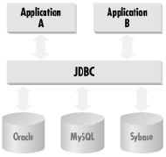
Tổng quan
JDBC (Java Database Connectivity) cung cấp tập các lớp và interface cho phép chương trình Java có thể “nói chuyện” được với hệ CSDL
Tập các lớp của JDBC
có thể làm việc được với
mọi hệ csdl.

Slide 3
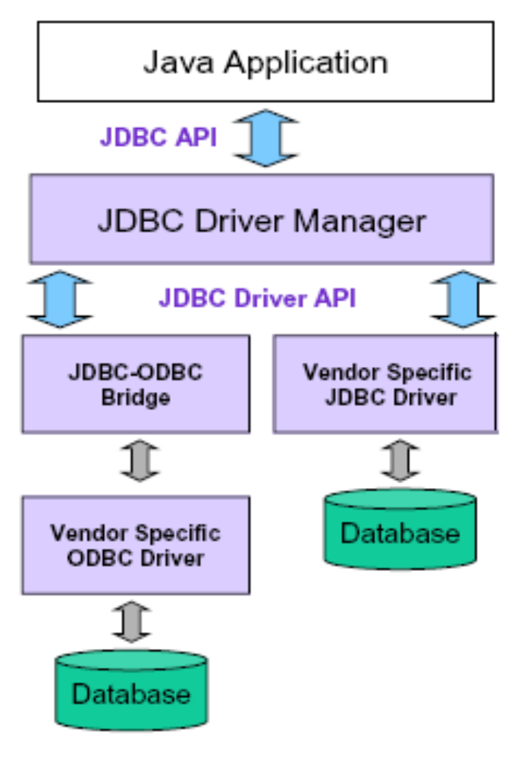
JDBC Driver
JDBC cung cấp một tập các hàm thư viện cho phép truy cập vào CSDL quan hệ bao gồm các chức năng:
  Kết nối vào CSDL.
  Truy vấn dữ liệu.
  Tương tác với dữ liệu.
  Quản lý Transaction.
JDBC bao gồm 2 thành phần :
  JDBC API: chứa trong gói java.sql.*
  JDBC Driver Manager : liên kết với các driver cụ thể của nhà cung cấp.

Slide 4
Kết nối csdl
3 bước chính để kết nối CSDL:
  Nạp database drivers
  Tạo nối kết, Tạo đối tượng Connection
  Tạo đối tượng Statement để thực thi các lệnh sql..

Slide 5
Một số đối tượng thường dùng
DriverManager | Tạo đối tượng Connection.
Connection | Đối tượng kết nối tới CSDL quan hệ, quản lý các transaction.
Statement | Đối tượng thi hành câu lệnh SQL và trả kết quả về cho ResultSet.
PreparedStatement | Đối tượng thi hành câu lệnh SQL và trả kết quả về cho ResultSet. Hỗ trợ truyền tham số. Câu lệnh được biên dịch trước khi thực thi → tăng tốc độ khi truy xuất ở các lần tiếp theo.
ResultSet | Chứa tập dữ liệu trả về từ câu lệnh SQL

Slide 6
Ví dụ
String userName = "root";//datausername
String password = “pass";//datapassuser
String url = "jdbc:mysql://127.0.0.1:3306/mydatabase";
Class.forName("com.mysql.jdbc.Driver").newInstance ();//Nạp Driver
conn = DriverManager.getConnection (url,userName, password);//thực hiện kết nối
Phương thức kết nối
Driver class name
URL??
Tham số kết nối

Slide 7
Database URL
Database URL là một chuổi được dùng để kết nối csdl.
cú pháp :
jdbc:<subprotocol>:<subname>
subprotocol được dùng tuỳ vào loại driver sử dụng để kết nối csdl.
ví dụ : subprotocol name là odbc nếu driver là cầu nối jdbcodbc
subname có thể chứa địa chỉ Internet cho các cơ sở dữ liệu ở xa. Phần này có thể gồm có tên host, mã số cổng, và tên của hệ thống cơ sở dữ liệu

Slide 8
Database Driver
Bảo đảm ứng dụng java tương tác với mọi csdl dưới một cách thức chuẩn và duy nhất.
Bảo đảm những yêu cầu từ chương trình sẽ được biểu diễn trong csdl dưới một dạng mà csdl hiểu được.
Nhận các yêu cầu từ client, chuyển nó nó vào định dạng mà csdl có thể hiểu được và thể hiện trong csdl.
Nhận các phản hồi, chuyển nó ngược lại định dạng dữ liệu java và thể hiện trong ứng dụng.

Slide 9
Nạp Driver
Lớp DriverManager chịu trách nhiệm nạp driver và tạo kết nối đến csdl.
DriverManager.registerDriver(new sun.jdbc.odbc.JdbcOdbcDriver());
hoặc
Class.forName(String);
  This returns the object associated with the class with the given string name.
  Class.forName(“sun.jdbc.odbc.JdbcOdbcDriver”);
tương đương:
new sun.jdbc.odbc.JdbcOdbcDriver();
If you have a driver from another vendor, then find out the class name of that driver and load it instead.

Slide 10
JDBC Driver Urls
MySQL (Connector / J)
Driver Class: com.mysql.jdbc.Driver
Default Port: 3306
JDBC URL: jdbc:mysql://host:port/database
Microsoft SQL Server (Microsoft Driver)
Driver Class: com.microsoft.jdbc.sqlserver.SQLServerDriver
Default Port: 1433
JDBC URL: jdbc:microsoft:sqlserver://host:port;databasename=name;

Slide 11
JDBC Driver
Có 4 loại JDBC Driver
  Loại 1: JDBC/ODBC
  Loại 2: Native-API
  Loại 3: Open Protocol-Net
  Loại 4: Proprietary-Protocol-Net
Loại 2,3,4 nói chung được viết bởi nhà cung cấp csdl. hiệu quả hơn loại 1 nhưng thực hiện phức tạp hơn.

Slide 12
Loại I JDBC/ODBC
jdk hỗ trợ cầu nối jdbc-odbc (jdbc-odbc bridge).
Mềm dẻo nhưng không hiệu quả.
Aplication
Client
JDBC Driver
Disk
ODBC Driver
Network Interface
Network Interface
Database
Server

Slide 13
Loại 2: Native-API
Tốt hơn loại 1, loại này cho phép JDBC giao tiếp trực tiếp với các driver hay các hàm API của CSDL.
Aplication
Client
JDBC Driver
Disk
Native Database Library
Network Interface
Network Interface
Database
Server

Slide 14
Loại 3: Open Protocol-Net
Drivers
  Có thể chuyển các yêu cầu đến các csdl nằm ở xa.
  Có thể giao tiếp với nhiều loại CSDL.
  Không phải của nhà cung cấp csdl
  Tất cả bằng mã java
Aplication
Client
JDBC Driver Client
Disk
Network Interface
Network Interface
Server
JDBC Driver Server
Database
Native Database Library

Slide 15
Loại 4: Proprietary-Protocol Net
100% java
Có khả năng giao tiếp trực tiếp với hệ CSDL không cần chuyển đổi
Aplication
Client
JDBC Driver
Disk
Network Interface
Network Interface
  MySQL???
Database
Server

Slide 16
Gói Java.sql
Cung cấp tập hợp các lớp và interface dùng để trao đổi với CSDL.
Các lớp
  DriverManager
  Date, Time
  Timestamp
  Types
Các Interfaces
  Driver
  Connection
  DatabaseMetaData
  Statement
  PreparedStatement
  CallableStatement
  ResultSet
  ResultSetMetaData

Slide 17
Đối tượng Statement
Đối tượng Connection chứa liên kết trực tiếp đến csdl.
Sử dụng đối tượng Connection để tạo đối tượng Statement.
  Statement s = con.createStatement();
Đối tượng này có nhiệm vụ gửi các câu lệnh sql đến csdl.
executeQuery(String) or executeUpdate(String) method
Cùng một đối tượng Statement có thể sử dụng cho nhiều câu lệnh sql khác nhau.

Slide 18
Đối tượng Statement
Có 3 phương thức thực thi
  executeQuery()
  executeUpdate()
  execute()
The executeQuery()
  Nhận câu lệnh SQL (select) làm đối số, trả lại đối tượng ResultSet
ResultSet rs = s.executeQuery(“SELECT * FROM Books”);

Slide 19
Đối tượng Statement
Phương thức executeUpdate()
  Nhận các câu lệnh sql dạng cập nhật
  Trả lại số nguyên biểu thị số hàng được cập nhật.
  UPDATE, INSERT, or DELETE.
Phương thức execute()
  Được áp dụng cho trường hợp không rõ loại sql nào được thựưc hiện.
  Được áp dụng cho trường hợp câu lệnh sql được tạo ra tự động bởi chương trình.

Slide 20
ResultSet
Chứa một hoặc nhiều hàng dữ liệu từ việc thực hiện câu lệnh truy vấn.
Có thể lấy dữ liệu từng hàng dữ liệu một trong ResultSet.
Sử dụng phương thức next() để di chuyển đến hàng dữ liệu tiếp theo trong ResultSet.
Hàm next() trả lại true chỉ rằng hàng chứa dữ liệu, trả lại false hàng cuối không chứa dữ liệu.
Thực hiện
while (rs.next()){
// examine a row from the results
}

Slide 21
ResultSet
Để lấy dữ liệu ở các cột trên mỗi hàng của ResultSet, ta dùng các phương thức.
  get type(int | String)
    Đối số là chỉ số cột tính từ 1.
    Áp dụng cho các cột có kiểu dữ liệu là int, float, Date.....
  Ví dụ :
    String isbn = rs.getString(1); // Column 1
    float price = rs.getDouble(“Price”);

Slide 22
Các bước làm việc với JDBC
Bước 1: Nạp JDBC Driver
Class.forName(“com.mysql.jdbc.Driver”);
Bước 2: Định nghĩa chuỗi JDBC URL
String jdbcURL = “jdbc:mysql://127.0.0.1:3306/mydatabase”;
Bước 3: Thiết lập kết nối
Connection con = DriverManager.getConnection(jdbcURL,”root”,”pass”);
User
Password

Slide 23
Các bước làm việc với JDBC
Bước 4: Tạo đối tượng Statement (hoặc prepareStatement)
  String sql = “select * from student”;
Statement stmt=conn.createStatement();
Bước 5: Thực thi truy vấn.
ResultSet rs = stmt.executeQuery(sql);
Nếu câu lệnh SQL là insert, update, delete thì dùng executeUpdate()
int rows = stmt.executeUpdate();

Slide 24
Các bước làm việc với JDBC
Bước 6: Xử lý kết quả trả về
while(rs.next())
{
System.out.println(“Lop ID:” + rs.getString(1) + “; Ten lop:” + rs.getString(2));
}
  ResultSet cung cấp các phương thức để lấy dữ liệu dạng như sau:
  XYZ value = rs.getXYZ(chỉ số cột) hoặc rs.getXYZ(“tên cột”)
Ví dụ:
String lopID = rs.getString(1);
String tenLop = rs.getString(“className”);
Bước 7: Đóng kết nối
con.close();
Trả về true nếu chưa duyệt hết các mẫu tin
Tên kiểu dữ liệu
Cột đầu tiên được đánh số là 1
Giống tên field trong database. Phân biệt HOA thường

Slide 25
Code mẫu
try {
Connection conn = null;
String userName = "root";
String password = "";
String url = "jdbc:mysql://127.0.0.1:3306/mydatabase";
Class.forName("com.mysql.jdbc.Driver").newInstance ();
conn = DriverManager.getConnection (url,userName, password);
ResultSet rs=null;
Statement stmt=conn.createStatement();
String sql="select * from class";
rs=stmt.executeQuery(sql);
while(rs.next()) {
System.out.println(rs.getString(1));
}
}catch (Exception e){
System.err.println ("KHONG KET NOI DUOC"+e);
}

Slide 26
ResultSet Metadata
Đối tượng này cho biết thông tin về ResultSet
ResultSet rs = stmt.executeQuery(SQLString);
ResultSetMetaData rsmd = rs.getMetaData();
int numberOfColumns = rsmd.getColumnCount();
getColumnName(int column)

Slide 27
Prepared Statements
To execute a Statement object many times, it will reduce execution time to use PreparedStatement object
PreparedStatement object
  unlike a Statement object, it is given an SQL statement when it is created.
  The advantage to this is that in most cases, this SQL statement will be sent to the DBMS right away, where it will be compiled.
  As a result, the PreparedStatement object contains not just an SQL statement, but an SQL statement that has been precompiled.
  This means that when the PreparedStatement is executed, the DBMS can just run the PreparedStatement 's SQL statement without having to compile it first

Slide 28
Các đối tượng Statement khác
Prepared Statements
Callable Statement

Slide 29
DEMO

